Slide 1
19. Kohti kestävää tulevaisuutta
IDEA (LOPS21)
FI 3 Yhteiskuntafilosofia

Slide 2
Virittäytyminen aiheeseen
Katsokaa Steve Cuttsin animaatio MAN ja pohtikaa seuraavia kysymyksiä:
  Millaisia ajatuksia animaatio herättää?
  Antaako se mielestäsi totuudenmukaisen kuvan ihmisestä?
  Muotoile vasta-argumentti animaation sanomalle.

Slide 3
Kestävää kehitystä
Ekologinen kestävä kehitys
  luonnonvarojen ehtymisen, ilmaston lämpenemisen ja lajien sukupuuton ehkäiseminen
  ylikulutuspäivä
Taloudellinen kestävä kehitys
  tasapainoisen talouskasvun tavoittelu
  ei ylivelkaantumista tai luonnonvarojen liikakäyttöä
Sosiaalinen ja kulttuurinen kestävä kehitys
  yhteisöjen yhteenkuuluvuudesta huolehtiminen ja sosiaalisen eriarvoisuuden torjuminen (pääsy terveydenhoitoon ja koulutukseen)
  kulttuurisen moninaisuuden vaaliminen

Slide 4
Kysymyksiä vastuusta
Kuka on vastuussa:
  yksilöt
  yritykset
  valtiot
  kansainvälinen yhteisö
  läntiset teollisuusmaat historiansa johdosta
  ne, joilla on eniten voimavaroja?
Mihin vastuumme ulottuu?
  oma lähipiiri / valtio / koko maailma
  ihmisten / eläinten / luonnon hyvinvointi
  oman ajan ihmiset / tulevaisuuden ihmiset?
Mikä ongelma pitäisi ratkaista ensin?
  Sosiaalinen eriarvoisuus vai ilmastonmuutos?

Slide 5
Näkemyksiä talouskasvusta
Degrowth-liike ja esim. Linkola: Loputon talouskasvu ei ole mahdollista, sillä se näännyttää lopulta ihmisen ja luonnonvarat.
Toisaalta talouskasvun luomien resurssien ja teknologioiden avulla ruokaa saadaan riittämään useammille ja ilmastonmuutosta estettyä.
Yksi ratkaisu on irtikytkentä: talouskasvu kytketään irti luonnonvarojen käytön ja saastuttamisen kasvusta.
  Onko mahdollista?

Slide 6
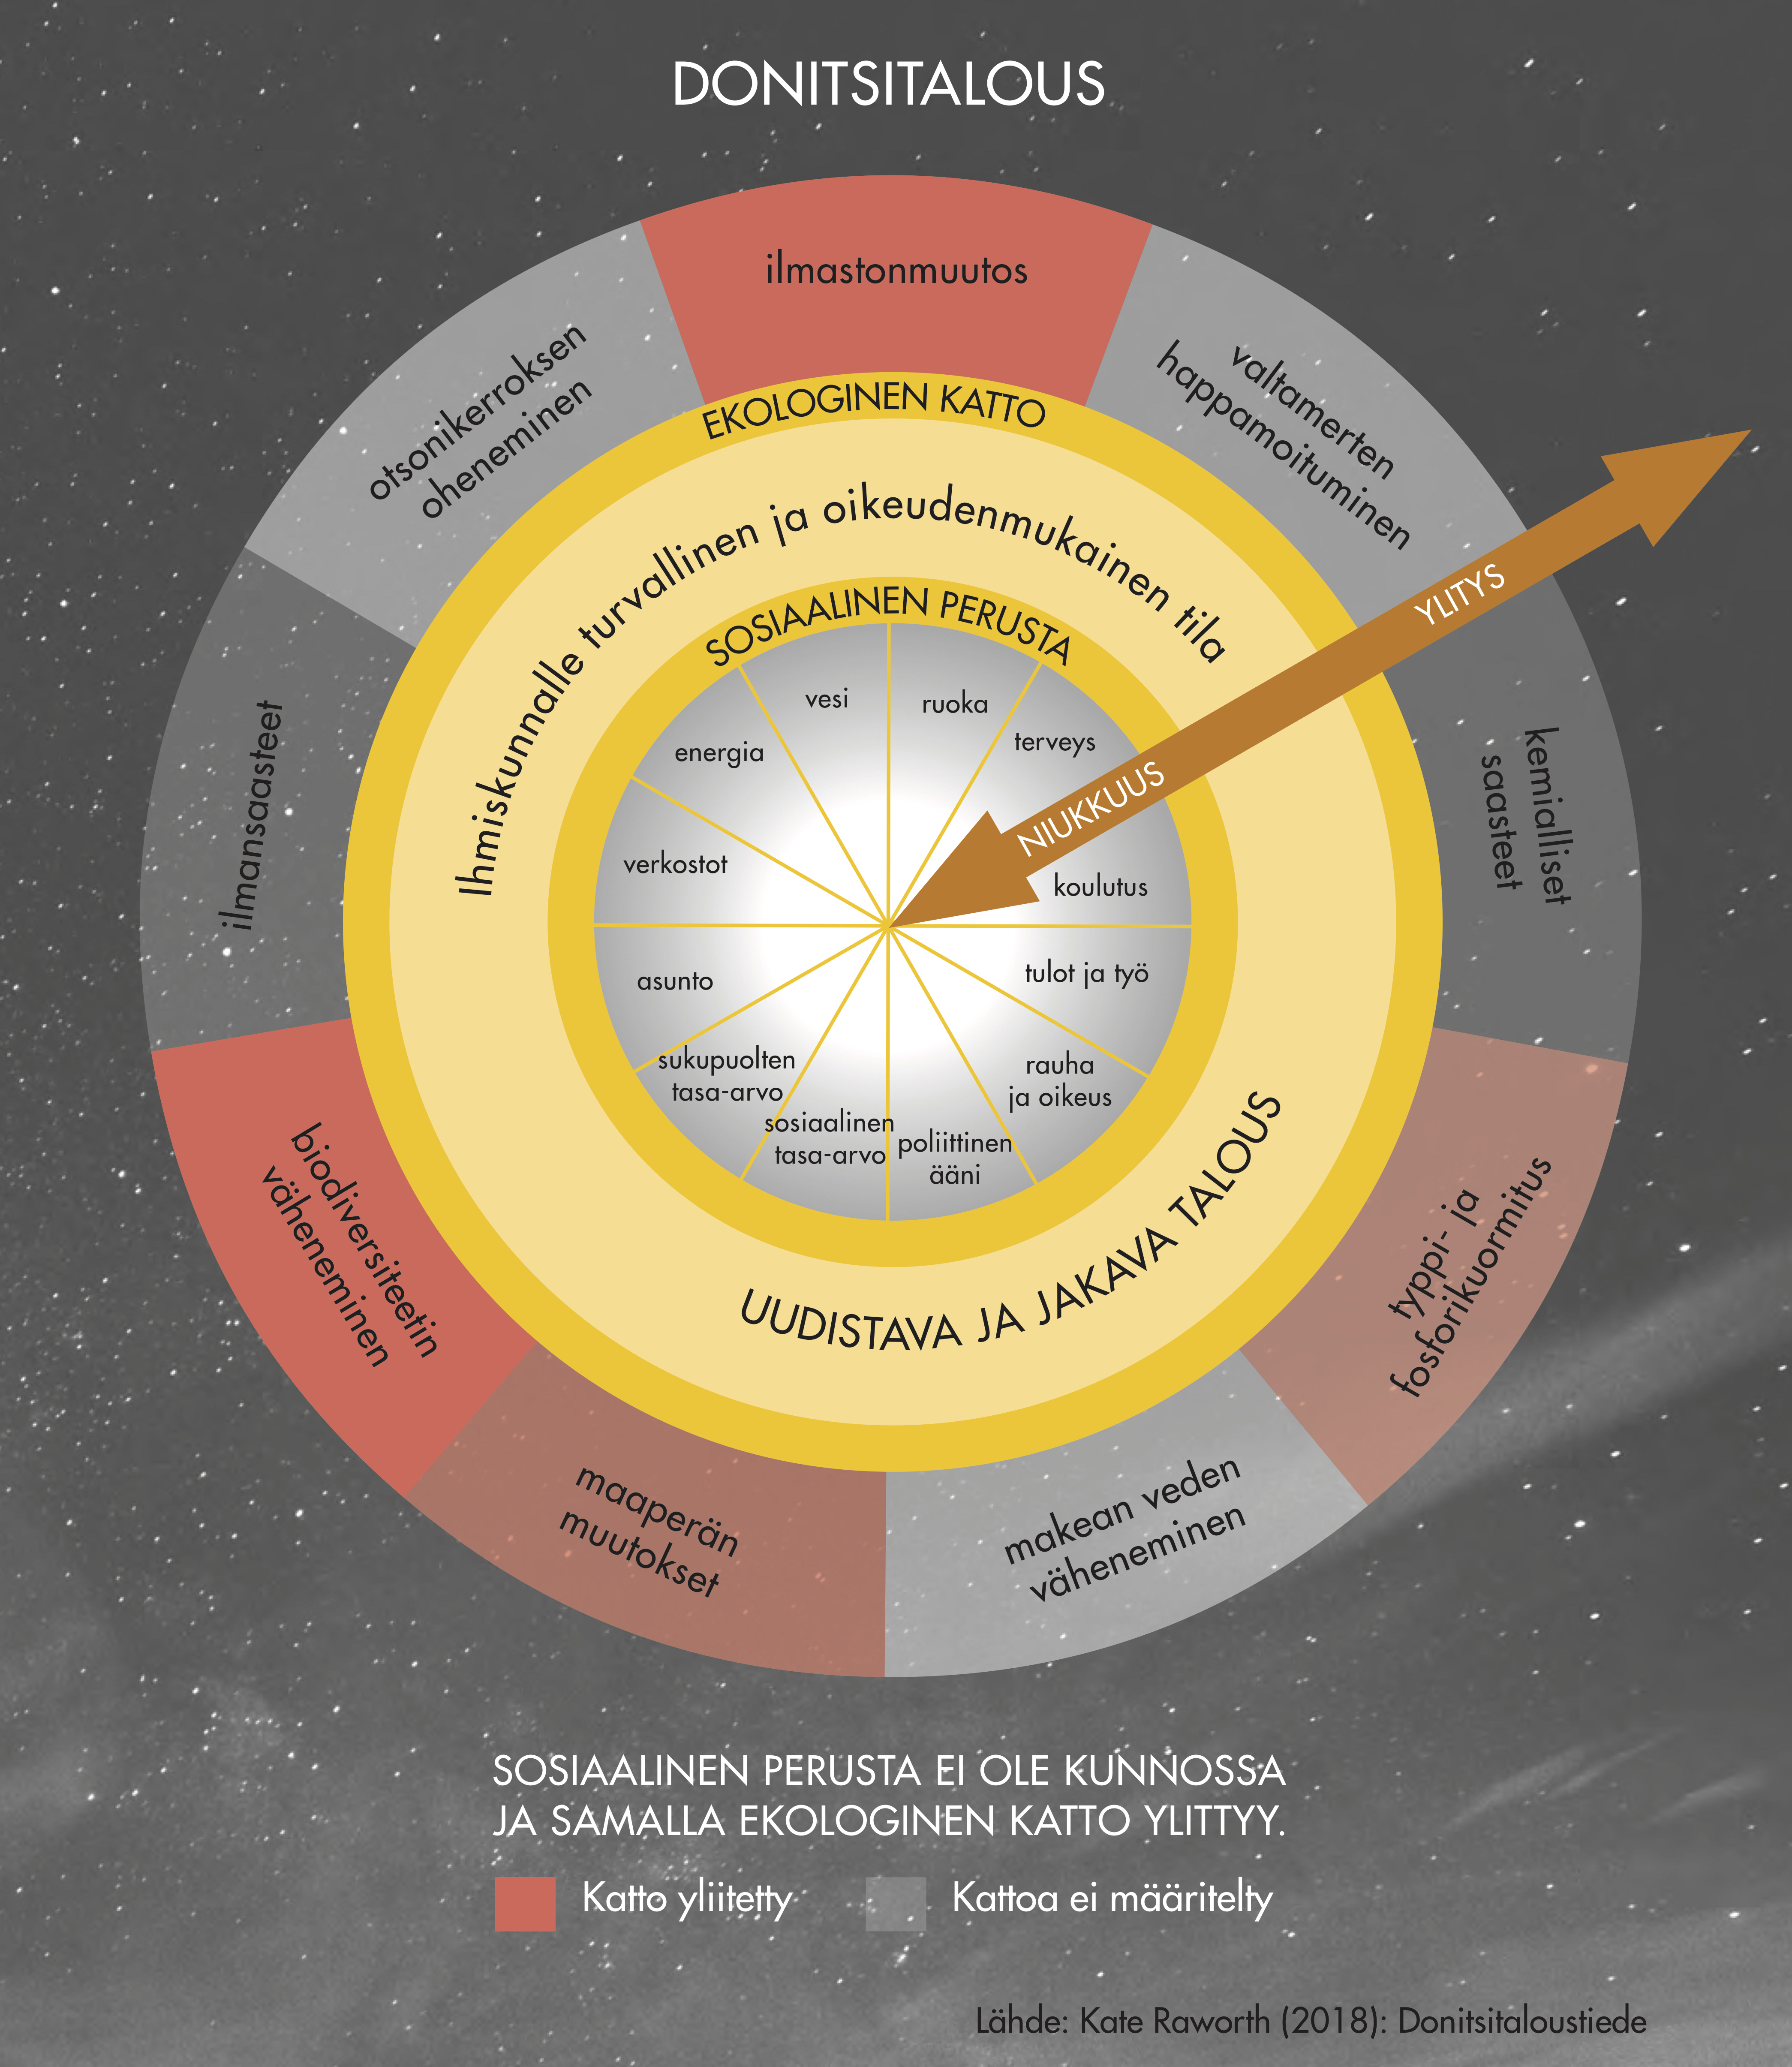
Donitsitalous
Kestävän yhteiskunnan malli

Slide 7
Yhteismaan tragedia
Katsotaan havainnollistava video yhteismaan tragediasta.

Slide 8
Tehtävät
Idea 3, luku 19, tehtävä 1 (s. 183):
Ympäristöongelmien ratkaisemiseksi on ehdotettu erilaisia toimia, esimerkiksi kasvispainotteista ruokavaliota, autoilun vähentämistä, kulutuksen vähentämistä, lentomatkailusta luopumista.
a) Mihin muutoksiin olisit itse valmis?
b) Entä millaisia toimia olet valmis vaatimaan myös muilta?
Idea 3, luku 19, tehtävä 2 (s. 183):
Ota kantaa:
a) Köyhyys on pahin ympäristöongelma.
b) Rikkaus on pahin ympäristöongelma.
Notes:
Tehtävien avaukset:
Tehtävä 1:
a) Mihin muutoksiin olisit itse valmis?
Opiskelijan oma vastaus, jossa voi pohtia muutoksia esimerkiksi mukavuudenhalun, elämäntapojen, sosiaalisten paineiden, tottumuksen ja yksilön valintojen merkityksen näkökulmista. ”Ole se muutos, jonka haluat maailmassa nähdä.”
b) Entä millaisia toimia olet valmis vaatimaan myös muilta?
Keskeistä lienee se, ettei muilta voi vaatia sellaista, mitä itse ei ole valmis toteuttamaan.
Muita näkökulmia: Kuinka suuria panostuksia / uhrauksia on kohtuullista vaatia eri elämäntilanteissa olevilta ihmisiltä? Esim. kaupungissa autotta eläminen on helppoa, syrjäseudulla se voi olla mahdotonta.
Tehtävä 2:
a) Köyhyys on pahin ympäristöongelma.
Köyhyys aiheuttaa näköalattomuutta ja epätoivoa, eikä köyhissä oloissa elävien ihmisten agendalla välttämättä ole ympäristöstä huolehtiminen.
Köyhissä maissa syntyy enemmän lapsia kuin rikkaissa, mikä aiheuttaa lisää kuormitusta ympäristölle.
Ympäristöystävällisten teknologioiden kehittäminen vaatii rahaa ja resursseja.
b) Rikkaus on pahin ympäristöongelma.
Rikkailla ihmisillä on varaa kuluttaa ympäristöä kuormittavasti, lentää lomille, ostaa kallista ja ympäristölle haitallista ruokaa kuten pihvejä, uusia jatkuvasti vaatteitaan ja kodin sisustustaan.
Rikkaat tyypillisesti ajavat yksityisautoilla, asuvat väljästi ja kuluttavat luonnonvaroja enemmän kuin köyhät.

